Slide 1
Полотенце - древний оберег
Тема урока
«Русская народная вышивка»
Подготовила: учитель ИЗО Кузнецова Е.Ю.

Slide 2
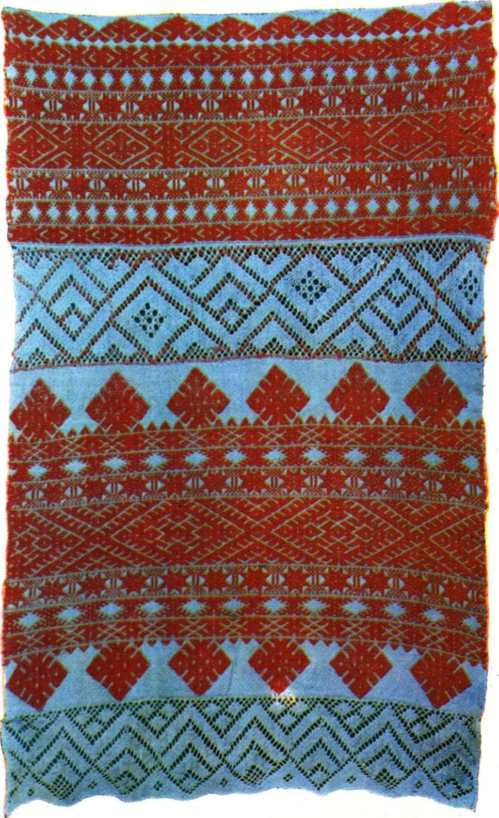
Вышивка на полотенце
Полотенце играло в народной жизни важную роль. Полотенце всегда было очень сильным оберегом, перешедшим из языческой традиции в христианскую.
На полотенце вышивали узор красными нитками - это был древний оберег дома от злых духов.
Все полотенца имели вышитый узор. В вышивках воплощались древние народные символы и обряды.

Slide 3
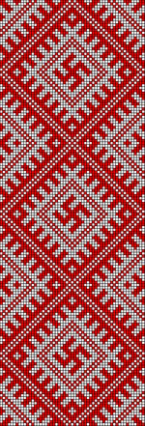
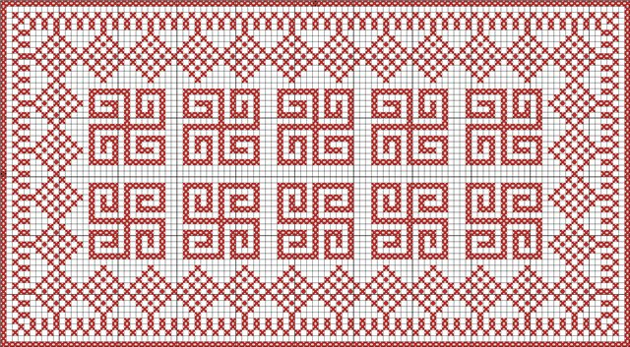
Солнце
Солнце почиталось как источник жизни, обладающей великой очистительной и охранительной силой. К нему обращались с молитвами о плодородии и благоденствии.
Косой крест с загнутыми концами – солярный знак - солнцеворот (смена дня и ночи, времен года).

Slide 4
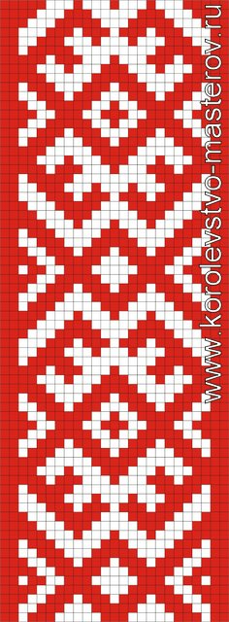
Земля
Земля, в представление русских крестьян, наделялась человеческими чертами. Её называли «Кормилица – мать-сыра Земля».

Slide 5
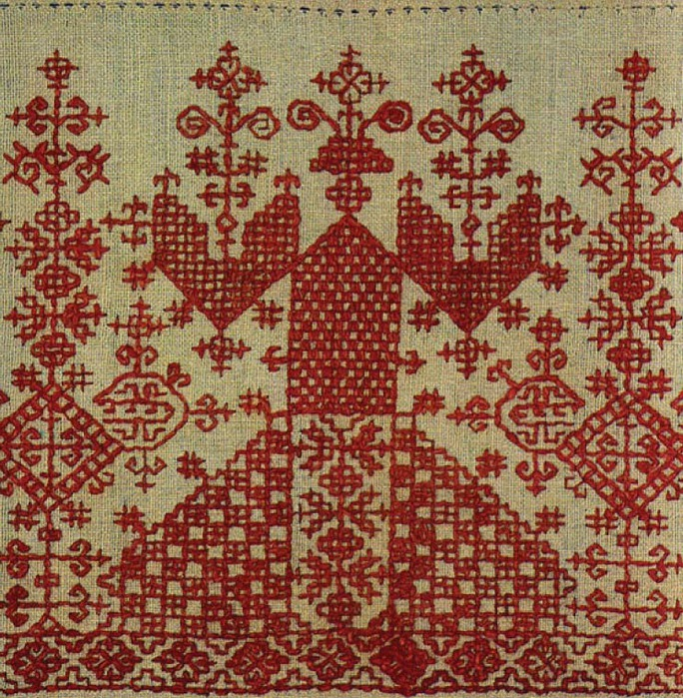
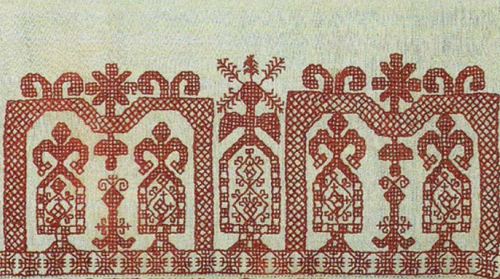
Макошь
Почиталась она в неразрывной связи с водой и растительностью. Изображали ее в виде женской фигуры с птицами в поднятых руках, внутри которой произрастало дерево, а у ног или по краю одежды проходила зубчатая линия, изображающая воду.

Slide 6
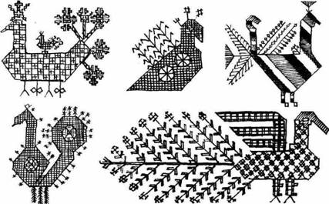
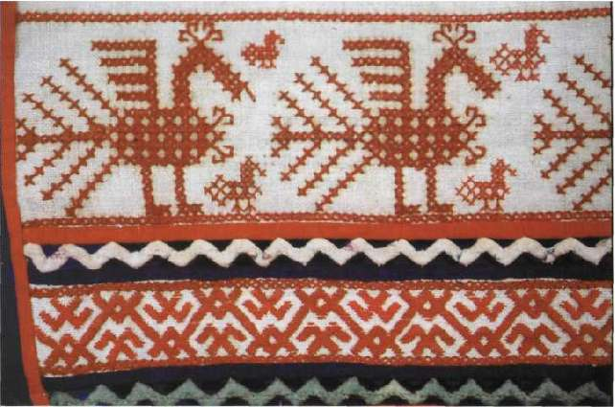
Птица
Считалось, что птица приносит добро человеку . Поэтому на концах свадебных полотенец всегда вышивались птицы в знак согласия, любви и мира в доме, то в образе горделивой птицы – павы, то в виде изящной утицы, плывущей по волнам.

Slide 7
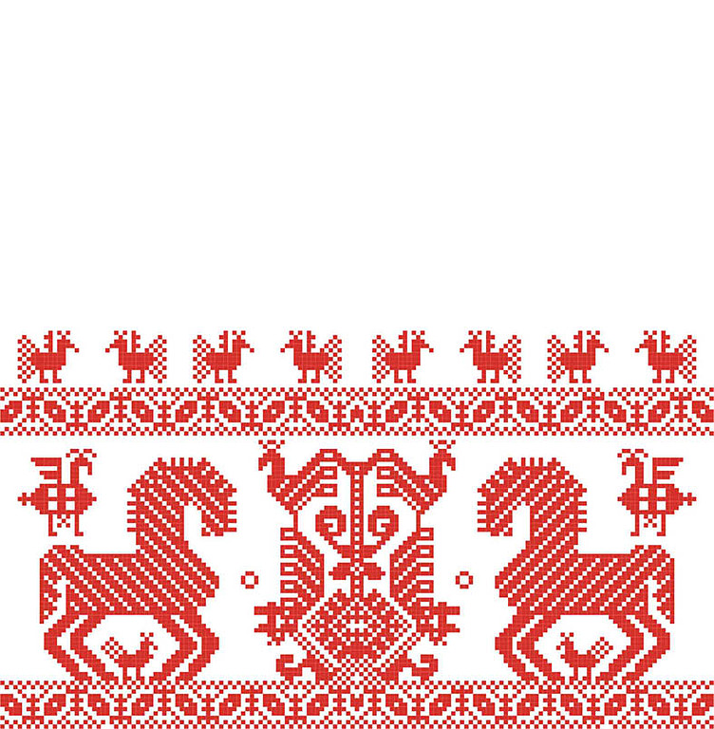
Конь
Хранителем домашнего очага считался конь, воспринимаемый как самое сильное домашнее животное. По древней легенде коню отводилась почетная роль учувствовать в передвижение солнца по небу, которое днем мчится в колеснице, запряженной златокудрыми конями, а ночью плывет по синему морю в ладье. Фигуры коней и ладьи изображались на подзорах и полотенцах.

Slide 8
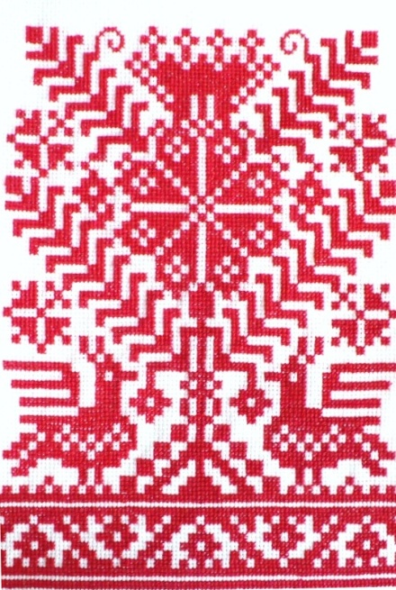
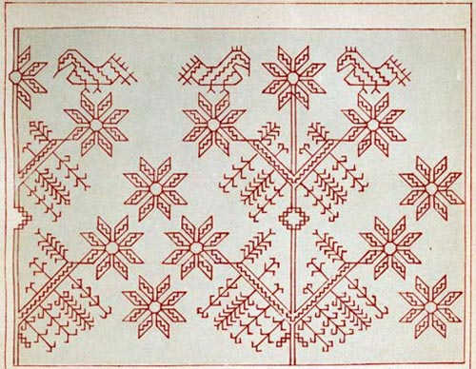
Дерево
Дерево – один из древнейших символов, Древо жизни, так представляли предки вселенную. Они думали, что на небе есть райские сады, и растет там чудо-дерево с волшебными плодами. Древо жизни, дерево, рождающее новую жизнь, было символом жизни, единства рода, его продолжением и благополучием.

Slide 9
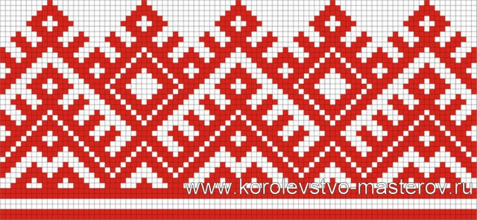
Вода
Животворящая сила воды, питающей Землю, изображалось в виде водоплавающих сил, а сами воды – в виде зигзагообразных полосок.

Slide 10
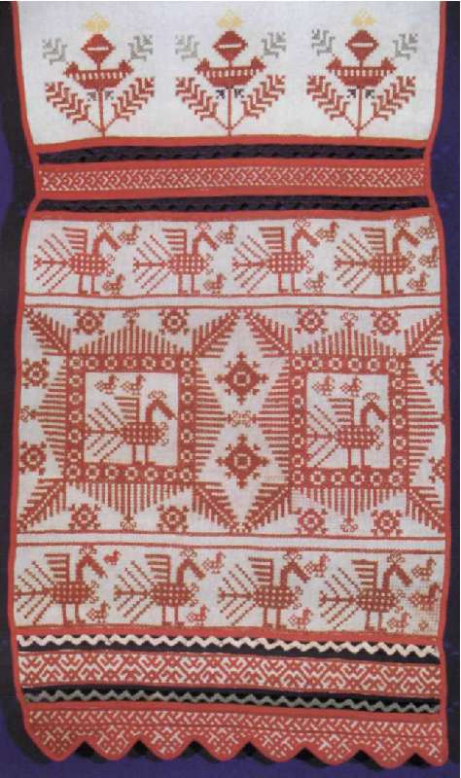
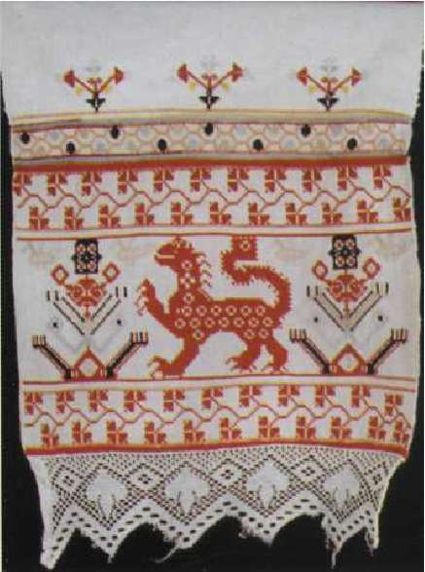
Название и предназначение полотенца
Древние славяне считали, что жизнь человека имеет начало и конец и полотенце сопровождает его всю жизнь от рождения до смерти.

Slide 11
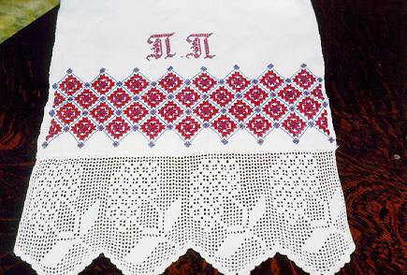
Родильное полотенце
Родился маленький человек, бабка- повитуха принимает его на полотенце, которое любовно вышивала его мать. Будучи ещё в девушках, она позаботилась о своём малыше, снабдив полотенце богатой защитной символикой. Это полотенце называется родильным.

Slide 12
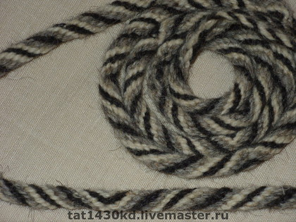
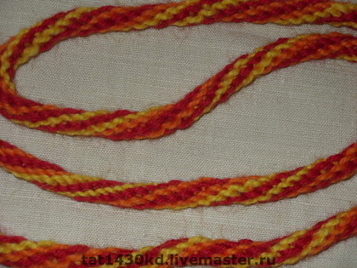
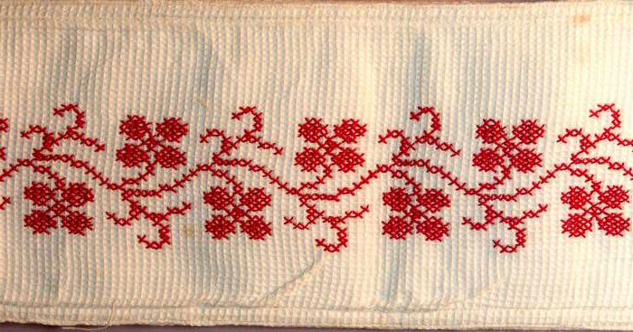
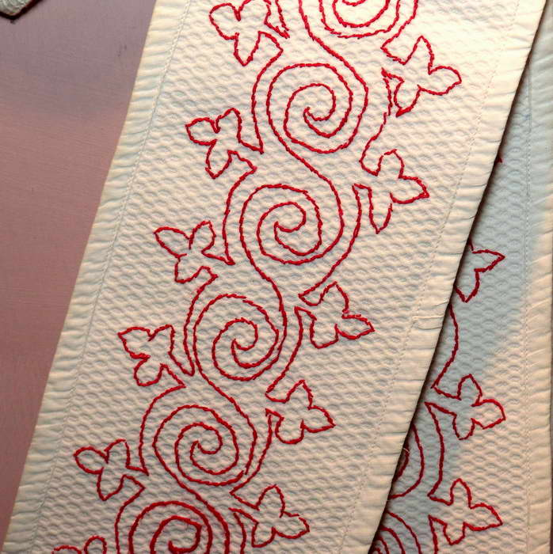
Поясок для новорождённого
На голый животик ребёнку завязывали поясок из выбеленной овечьей шерсти –оберег. Сомкнулись концы пояска, получился круг-символ солнца и бесконечности. Распоясался- значит, открылся нечистой силе.
Свивальник
Новорожденного ребёнка пеленали в свивальник- узкую длинную полоску ткани, это тоже полотенце.

Slide 13
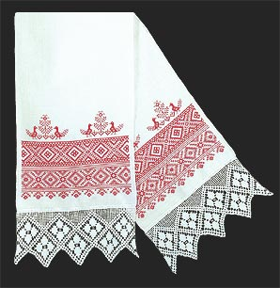
Вытиральное полотенце
У наших далёких предков существовал ежедневный магический ритуал очищения водой. Утром- от ночных страхов и ужасов, вечером- от дневных тягот, забот и усталости. В обряд очищения входило и вытирание лица полотенцем и называли его вытиральное.

Slide 14
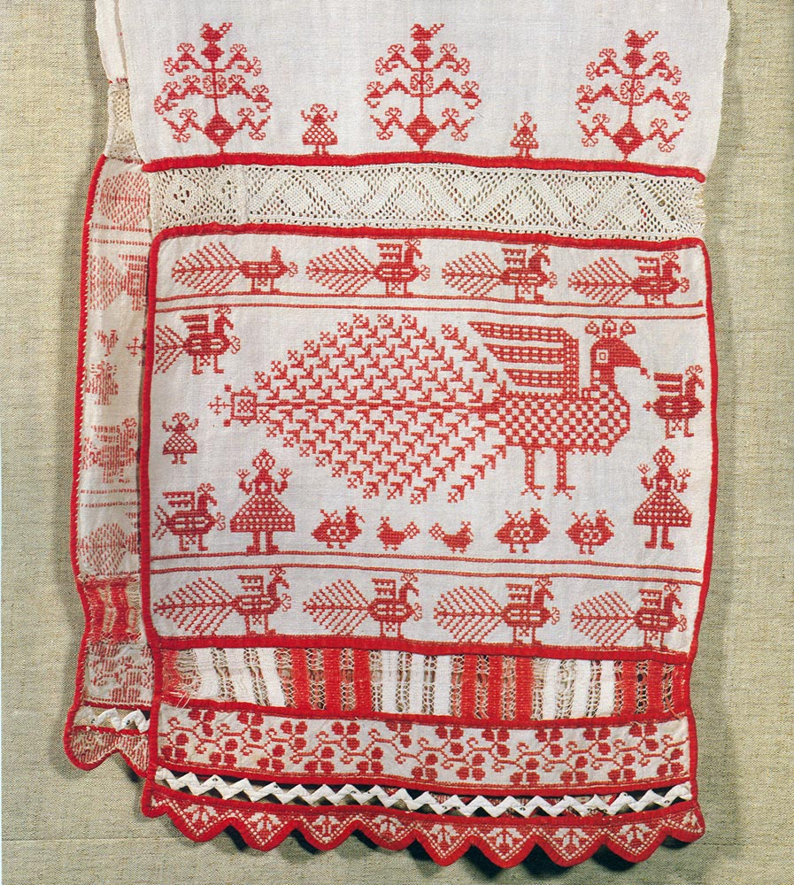
Свадебное полотенце
На свадьбе жениха и невесту родители встречали и благословляли с полотенцем в руках, на котором были хлеб да соль. Вышивали на них птицу-паву в знак любви, дополняли вышивку растительными элементами и маленькими птичками. Это пожелание молодым добра и счастья.

Slide 15
Погребальное полотенце
И в последний путь, на кладбище, провожают человека, неся его на полотенцах, на них же опускают в могилу. Это погребальные полотенца. На погребальном полотенце изображались символы души и погребального (жертвенного) костра. Погребальные полотенца после совершения обряда отдавали в храм, на помин души.
Знак перекликается с символом земли, но ромб, состоящий из трех пар пересекающихся линий, оставался внутри пустым.

Slide 16
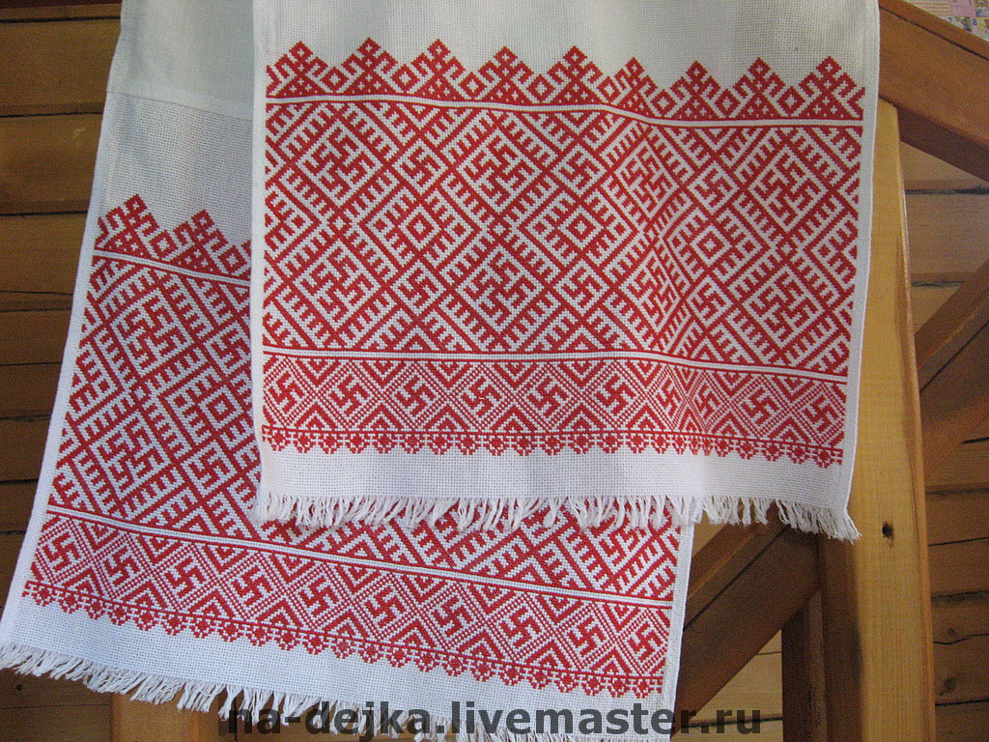
Современные полотенца
Народное искусство хранит вековые традиции, передаваемые из поколения в поколение и сейчас они не утрачены

